Slide 2
Reminder…
Διαλέξεις
Προαιρετική παρουσία!
Είστε εδώ γιατί θέλετε να ακούσετε/συμμετέχετε
Δεν υπάρχουν απουσίες
Υπάρχει σεβασμός στους συναδέλφους σας και στην εκπαιδευτική διαδικασία
Προστατέψτε εσάς και τους συναδέλφους σας: απέχετε από το μάθημα αν δεν είστε/αισθάνεστε καλά

Slide 3
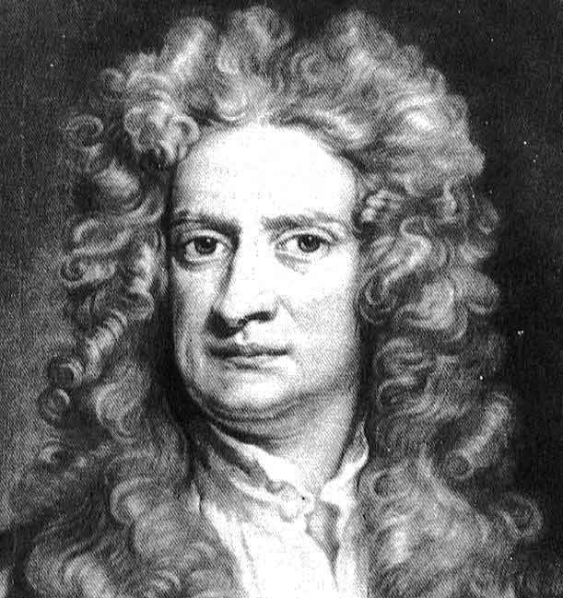
Φυσική για Μηχανικούς
Μηχανική
Οι Νόμοι της Κίνησης
Εικόνα: Isaac Newton: Θεωρείται πατέρας της Κλασικής Φυσικής, καθώς ξεκινώντας από τις παρατηρήσεις του Γαλιλαίου αλλά και τους νόμους του Κέπλερ για την κίνηση των πλανητών διατύπωσε τους τρεις μνημειώδεις νόμους της κίνησης και τον περισπούδαστο «νόμο της βαρύτητας»

Slide 4
Φυσική για Μηχανικούς
Μηχανική
Οι Νόμοι της Κίνησης
Εικόνα: Isaac Newton: Θεωρείται πατέρας της Κλασικής Φυσικής, καθώς ξεκινώντας από τις παρατηρήσεις του Γαλιλαίου αλλά και τους νόμους του Κέπλερ για την κίνηση των πλανητών διατύπωσε τους τρεις μνημειώδεις νόμους της κίνησης και τον περισπούδαστο «νόμο της βαρύτητας»

Slide 5
Οι Νόμοι της Κίνησης
Δυνάμεις Τριβής
Ως τώρα, τις αγνοήσαμε
Πολύ σημαντικές (είναι ο λόγος που περπατάμε, που τα αυτοκίνητα κινούνται, που μπορούμε να κρατήσουμε ένα μολύβι, που μπορούμε να δέσουμε τα κορδόνια μας κλπ)
Τριβή ονομάζουμε τη δύναμη που αντιστέκεται στην κίνηση ενός σώματος όταν αυτό εφάπτεται σε μια επιφάνεια
Πολλά είδη τριβής
Στατική τριβή, τριβή ολίσθησης, τριβή ρευστών, κ.α.
Στη Κίνηση Σωμάτων, μας ενδιαφέρουν μόνο:
Στατική τριβή
Τριβή ολισθήσεως

Slide 6
Οι Νόμοι της Κίνησης
Στατική Τριβή
Δύναμη ${\vec{f}}_{s}$ που αντιστέκεται στην κίνηση και στη δύναμη που την προκαλεί σε ένα ακίνητο αντικείμενο
Τριβή Ολίσθησης
Δύναμη ${\vec{f}}_{k}$ που αντιστέκεται στην κίνηση για ένα αντικείμενο που βρίσκεται σε κίνηση

Slide 7
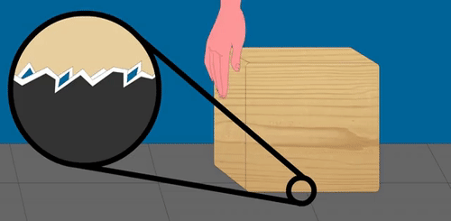
Οι Νόμοι της Κίνησης

Slide 8
Οι Νόμοι της Κίνησης
Οι δυνάμεις τριβής είναι διαμοριακές δυνάμεις: δρουν μεταξύ των μορίων δύο επιφανειών σωμάτων που βρίσκονται σε επαφή
Σε μικροσκοπική κλίμακα, οι περισσότερες επιφάνειες είναι τραχιές
Ακόμη και οι επιφάνειες που φαίνονται απόλυτα λείες με γυμνό μάτι…
… εμφανίζουν πολλές «προεξοχές» και «βαθουλώματα» στο μικροσκόπιο

Slide 9
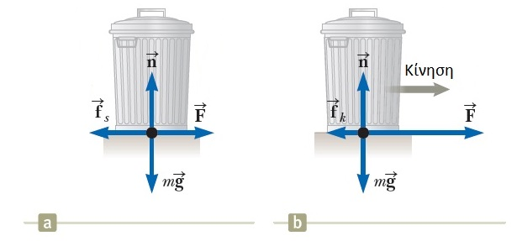
Οι Νόμοι της Κίνησης
Παρατηρήσεις
Το μέτρο της δύναμης της στατικής τριβής $f_{s}$ ανάμεσα σε δυο επιφάνειες σε επαφή μπορεί να πάρει τιμές
$f_{s}≤μ_{s}n⇒f_{s,max}=μ_{s}n$ όπου η σταθερά $μ_{s}$ λέγεται συντελεστής στατικής τριβής, και $n$ είναι το μέτρο της δύναμης που ασκείται από την ακίνητη επιφάνεια στην προς κίνηση επιφάνεια (από το έδαφος στον κάδο)
Το μέτρο της δύναμης της τριβής ολίσθησης ανάμεσα σε δυο επιφάνειες ισούται με
$f_{k}=μ_{k}n$
όπου η σταθερά $μ_{k}$ λέγεται συντελεστής τριβής ολίσθησης.
Οι συντελεστές αυτοί θα θεωρούνται σταθεροί
Οι εξισώσεις αυτές ΔΕΝ είναι διανυσματικές!!

Slide 10
Οι Νόμοι της Κίνησης
Οι τιμές των συντελεστών εξαρτώνται από το είδος της επιφάνειας
Η διεύθυνση της δύναμης τριβής είναι πάντα παράλληλη με την επιφάνεια στην οποία εφάπτεται το σώμα, και η φορά της πάντα αντίθετη στην κίνηση (ή στην προσπάθεια κίνησης) σε σχέση με την επιφάνεια

Slide 11
Οι Νόμοι της Κίνησης
Παράδειγμα:
Όταν οι τροχοί ενός αυτοκινήτου «κλειδώνουν» (σταματούν να γυρίζουν) εξ’ αιτίας ενός απότομου φρεναρίσματος, το αυτοκίνητο ολισθαίνει στο δρόμο και «αποτυπώνει» στο οδόστρωμα ίχνη από τα ελαστικά του. Το ρεκόρ για τα μεγαλύτερα σε μήκος ίχνη ελαστικών σε δημόσιο δρόμο έγινε το 1960 στην Αγγλία – το μήκος του ίχνους ήταν 290 μέτρα! Υποθέτοντας ότι $μ_{k}=0.6$ μεταξύ οδοστρώματος και ελαστικών, και ότι το αυτοκίνητο επιταχυνόταν σταθερά κατά το φρενάρισμα, πόσο γρήγορα έτρεχε το αυτοκίνητο ακριβώς όταν «κλείδωσαν» οι τροχοί του;

Slide 12
Οι Νόμοι της Κίνησης
Παράδειγμα – Λύση:

Slide 13
Οι Νόμοι της Κίνησης
Παράδειγμα – Λύση:

Slide 14
Οι Νόμοι της Κίνησης
Παράδειγμα – Λύση:

Slide 15
Φυσική για Μηχανικούς
Ενέργεια Συστήματος
Εικόνα: Στη φυσική, η ενέργεια είναι μια ιδιότητα των αντικειμένων που μπορεί να μεταφερθεί σε άλλα αντικείμενα ή να μετατραπεί σε διάφορες μορφές, αλλά δεν μπορεί να δημιουργηθεί ή να καταστραφεί. Η "ικανότητα ενός συστήματος να παράγει έργο" είναι μια κοινή περιγραφή, αλλά είναι δύσκολο να δοθεί ένας ενιαίος συνολικός ορισμός της ενέργειας, εξαιτίας των πολλών μορφών της.

Slide 16
Φυσική για Μηχανικούς
Ενέργεια Συστήματος
Εικόνα: Στη φυσική, η ενέργεια είναι μια ιδιότητα των αντικειμένων που μπορεί να μεταφερθεί σε άλλα αντικείμενα ή να μετατραπεί σε διάφορες μορφές, αλλά δεν μπορεί να δημιουργηθεί ή να καταστραφεί. Η "ικανότητα ενός συστήματος να παράγει έργο" είναι μια κοινή περιγραφή, αλλά είναι δύσκολο να δοθεί ένας ενιαίος συνολικός ορισμός της ενέργειας, εξαιτίας των πολλών μορφών της.

Slide 17
Ενέργεια Συστήματος
Με όσα έχουμε δει ως τώρα
Θέση
Ταχύτητα
Επιτάχυνση
Δύναμη
και με αρχές όπως οι νόμοι του Newton, μπορούμε να λύσουμε πολλά προβλήματα…
Όμως σε σύνθετα προβλήματα αντιμετωπίζουμε δυσκολίες…
Π.χ. αν η δύναμη είναι μεταβαλλόμενη κατά μέτρο ή αν η διαδρομή κίνησης δεν είναι ευθύγραμμη
Χρειαζόμαστε μια διαφορετική/συμπληρωματική προσέγγιση, που θα κάνει τα προβλήματα πιο απλά…

Slide 18
Ενέργεια Συστήματος
Κάποιες έννοιες ίσως σας φανούν οικείες, αλλά στη Φυσική απαιτείται λίγο μεγαλύτερη ακρίβεια…
Ας ξεκινήσουμε με την έννοια της ενέργειας.
Ιδέες που έχουμε από την καθημερινότητά μας για την ενέργεια
Βενζίνη και πετρέλαιο για μεταφορές και θέρμανση
Ηλεκτρισμός για φωτισμό και συσκευές
Φαγητό για κατανάλωση
«Έχεις ενέργεια να πάμε για τρέξιμο?»
Ικανότητα να κάνεις κάποια δουλειά, κάποιο… έργο

Slide 19
Ενέργεια Συστήματος
Θα μας απασχολήσουν τρία είδη ενέργειας:
Κινητική, Δυναμική, και Θερμική
Η κινητική ενέργεια είναι η ενέργεια της κίνησης.
Όλα τα κινούμενα αντικείμενα έχουν κινητική ενέργεια.
Όσο μεγαλύτερη μάζα ή όσο πιο γρήγορα κινείται ένα αντικείμενο, τόσο μεγαλύτερη η κινητική του ενέργεια.

Slide 20
Ενέργεια Συστήματος
Θα μας απασχολήσουν τρία είδη ενέργειας:
Κινητική, Δυναμική, και Θερμική
Η δυναμική ενέργεια είναι αποθηκευμένη ενέργεια που σχετίζεται με τη θέση ενός αντικειμένου.
Το τρενάκι της εικόνας έχει βαρυτική δυναμική ενέργεια που εξαρτάται από τη θέση του (ύψος) πάνω από το έδαφος.

Slide 21
Ενέργεια Συστήματος
Θα μας απασχολήσουν τρία είδη ενέργειας:
Κινητική, Δυναμική, και Θερμική
Η θερμική ενέργεια είναι το άθροισμα όλων των μικροσκοπικών κινητικών και δυναμικών ενεργειών των ατόμων και δεσμών που συνιστούν ένα σώμα.
Ένα σώμα έχει μεγαλύτερη θερμική ενέργεια όταν είναι ζεστό παρά όταν είναι κρύο.

Slide 22
Ενέργεια Συστήματος
Τα παραπάνω δεν αποτελούν ορισμό της ενέργειας
…είναι απλά παραδείγματα
Γενικότερα, είναι δύσκολο να οριστεί με ακρίβεια η ενέργεια
Είναι περισσότερο… «αφηρημένη» έννοια
Θα μπορούσαμε να πούμε ότι αποτελεί έναν αριθμό που σχετίζεται με την κατάσταση ενός… συστήματος
Αν η χρήση αυτών των αριθμών γίνει σωστά, μπορούμε να προβλέψουμε αποτελέσματα πειραμάτων και να κατασκευάσουμε μηχανές!
Κάθε διαδικασία στη φύση αφορά ενέργεια και μεταφορές/ μετασχηματισμούς αυτής

Slide 23
Ενέργεια Συστήματος
Ξεκινάμε τη συζήτηση θεωρώντας ένα νέο μοντέλο, το σύστημα
Προς το παρόν, ας δούμε τι είναι ένα σύστημα και πώς σχετίζεται με την ενέργεια
Συστήματα μπορεί να είναι:
Ένα ή περισσότερα σώματα
Μια περιοχή του χώρου
Κάτι που αλλάζει σχήμα και μέγεθος
Συνδυασμός των παραπάνω
Αργότερα, θα μιλήσουμε για μοντέλα ανάλυσης ενός συστήματος
…αντί ενός μόνο σώματος, που είχαμε ως τώρα
Προς εξέταση

Slide 24
Ενέργεια Συστήματος
Πρώτο βήμα είναι η αναγνώριση του συστήματος
Όταν συζητάμε για ένα σύστημα, είτε αγνοούμε (απομονωμένο σύστημα) είτε ενδιαφερόμαστε (μη απομονωμένο σύστημα) για τις αλληλεπιδράσεις του περιβάλλοντος με το σύστημα
Ανεξαρτήτως του συστήματος που επιλέγουμε πάντα υπάρχει το όριο/σύνορο συστήματος:
Μια (συνήθως) φανταστική επιφάνεια που χωρίζει το σύστημα με το περιβάλλον του

Slide 25
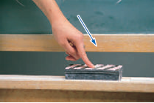
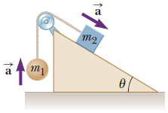
Ενέργεια Συστήματος
Παράδειγμα:
Σύστημα == {σπόγγος} : μονομελές
Επιφάνεια σπόγγου == σύνορο συστήματος
Η δύναμη (μέσω του χεριού) είναι μια επιρροή στο σύστημα από το περιβάλλον του, η οποία ασκείται επάνω στο σύνορο του συστήματος
Παράδειγμα:
Σύστημα == {σώματα + σχοινί} : πολυμελές
Οι δυνάμεις από το σχοινί επάνω στα σώματα είναι εσωτερικές, και δεν ανήκουν στο περιβάλλον του
Αντίθετα, οι δυνάμεις του βάρους τους είναι εξωτερικές!

Slide 26
Ενέργεια Συστήματος
Αναγνωρίζουμε το σύστημα: {σπόγγος}
Ερώτημα: πόσο αποτελεσματικοί είμαστε με τη δύναμη που βάζουμε (όμοια σε μέτρο σε όλες τις περιπτώσεις) στο να κινήσουμε το σπόγγο;
Σε ποια περίπτωση τα καταφέρνουμε καλύτερα;
Μέτρο δύναμης – Κατεύθυνση – Μετατόπιση
Notes:
Διανυσματική φύση της δύναμης!

Slide 27
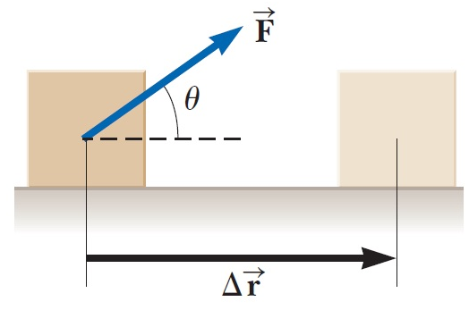
Ενέργεια Συστήματος
Ας θεωρήσουμε ένα απλό παράδειγμα
Ένα σύστημα ενός σώματος μετατο- πίζεται σε ευθεία γραμμή από μια σταθερή δύναμη $\vec{F}$ που του ασκείται υπό γωνία $θ$ με το οριζόντιο επίπεδο
Το έργο (Work) W που παράγεται στο σύστημα από τη δύναμη που ασκείται εξωτερικά στο σύστημα ορίζεται ως
το γινόμενο του μέτρου της σταθερής δύναμης$\vec{F}$, του μέτρου της μετατόπισης $Δ\vec{r}$ του σημείου εφαρμογής της δύναμης, και του συνημιτόνου της γωνίας $θ$ ανάμεσα στα δυο προηγούμενα:
$$W ≡\left|\vec{F}\right|\left|Δ\vec{r}\right|cos\left(θ\right)=F Δr cos(θ)$$

Slide 28
Ενέργεια Συστήματος
Διακρίνετε τη διαφορά με την «κοινή» αίσθησή σας για το έργο;
Κρατήστε μια βαριά μπάλα στο ύψος των ώμων σας για 2’
Στο τέλος, θα έχετε κουραστεί και θα θεωρείτε ότι «παράξατε αρκετό έργο» επάνω στην μπάλα
Η αλήθεια είναι ότι ο ορισμός που μόλις είδαμε θα σας πει ότι
$$W=0$$
Γιατί απλά υποστηρίζατε την μπάλα, δεν τη μετακινήσατε
Επίσης, δείτε ξανά την (c) εικόνα με το σπόγγο.

Slide 29
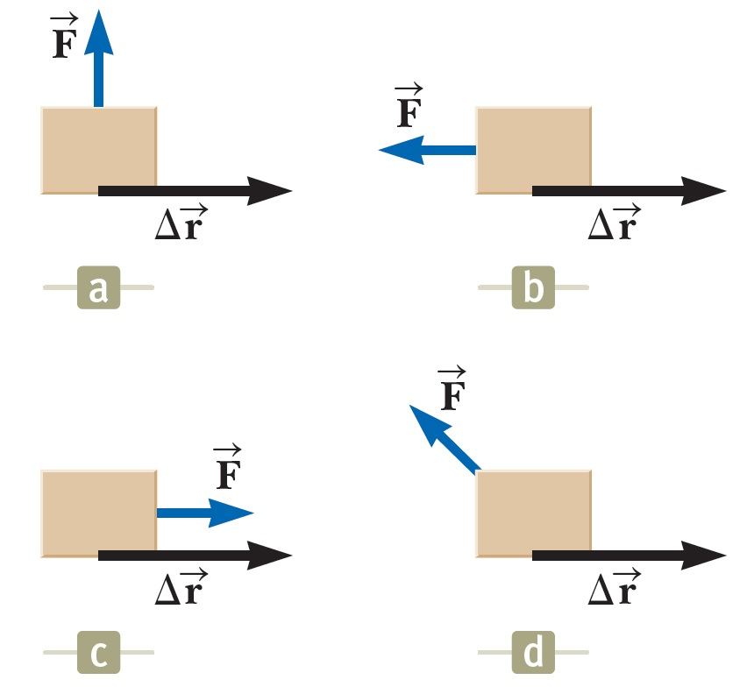
Ενέργεια Συστήματος
$$W ≡F Δr cos(θ)$$
Quiz: Κατατάξτε τις παρακάτω περιπτώσεις σε αύξουσα τιμή έργου

Slide 30
Ενέργεια Συστήματος
Μονάδα μέτρησης έργου
$$N∙m=J (Joule)$$
Μπορούμε να συμπεράνουμε ότι
έργο $=$ μεταφορά ενέργειας
Αν $W$ είναι το έργο που παράγεται σε ένα σύστημα, τότε
Έργο θετικό $→$ Μεταφορά ενέργειας προς το σύστημα
Έργο αρνητικό $→$ Μεταφορά ενέργειας από το σύστημα

Slide 31
Ενέργεια Συστήματος
Έργο θετικό $→$ Μεταφορά ενέργειας προς το σύστημα
Σπρώχνουμε και επιταχύνουμε οριζόντια ένα κιβώτιο
Σηκώνουμε ένα βιβλίο από το τραπέζι σε ένα ράφι
Το έργο που παράγουμε πάνω στο (κιβώτιο/βιβλίο) είναι θετικό
Δύναμη στο (κιβώτιο/βιβλίο) παράλληλη με τη μετατόπιση
Έργο αρνητικό $→$ Μεταφορά ενέργειας από το σύστημα
Μας «πετούν» ένα βαρύ κιβώτιο οριζόντια και προσπαθούμε να το σταματήσουμε
...ενώ αυτό αρχικά μας «παίρνει πίσω», και μας μετατοπίζει κι αυτό αντίθετα στη δύναμη που του ασκούμε για να το σταματήσουμε
Επιστρέφουμε ένα βιβλίο από το ράφι στο τραπέζι
Το έργο που παράγουμε πάνω στο (κιβώτιο/βιβλίο) είναι αρνητικό
Δύναμη στο (κιβώτιο/βιβλίο) αντίθετη με τη μετατόπιση

Slide 32
Συνεχίζεται... ☺

